Slide 4
На 1 грамме жира пролетает 100 километров

Slide 5
Общая характеристика и особенности внешнего строения птиц в связи с полётом

Slide 6
Внешнее строение птицы
Тело птицы состоит из головы, шеи, туловища, передних и задних конечностей и хвоста.

Slide 7
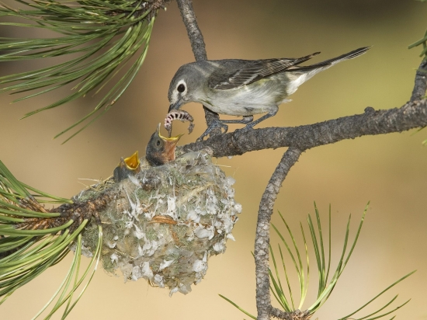
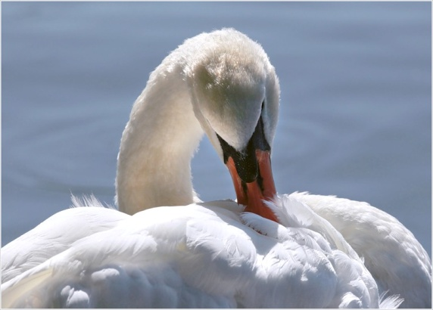
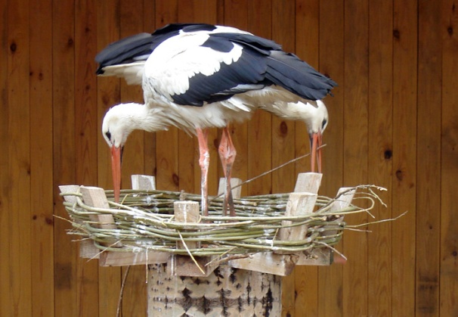
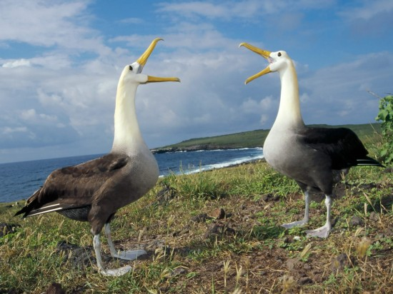
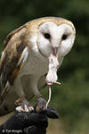
Клюв в жизни птицы
- Строят гнёзда
-Кормят птенцов
- чистят перья
- для защиты и угрозы
- добывают, удерживают
пищу

Slide 8
Форма клюва

Slide 9
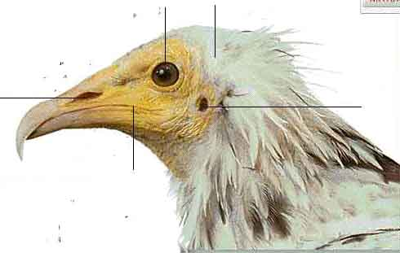
Голова птицы
Глаза
Кроме верхнего и
нижнего века глаза
имеют мигательную
перепонку
Ноздри
Слуховое отверстие
Ротовое отверстие

Slide 10
Внешнее строение птицы
Внешние покровы.
Кожа сухая. Желез нет.
Исключение копчиковая железа.
- Тело покрыто перьями.
Контурные
Пуховые
Пух

Slide 11
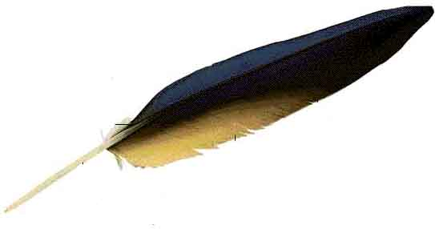
Контурное маховое перо
Опахало
Стержень
Очин

Slide 12
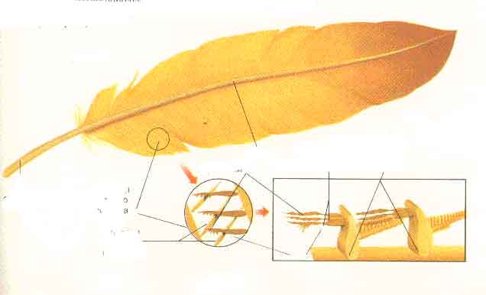
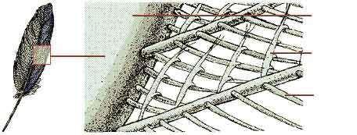
Бородки II порядка
Стержень
Бородки I порядка

Slide 13
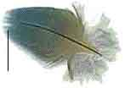
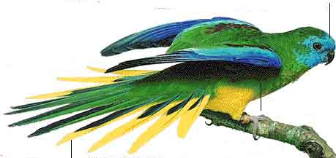
Пуховое перо
(Не имеют бо-
родок второго
порядка)
Пух
Перья с коротким стержнем
Контурное перо
(стержень, очин, опахало)

Slide 14
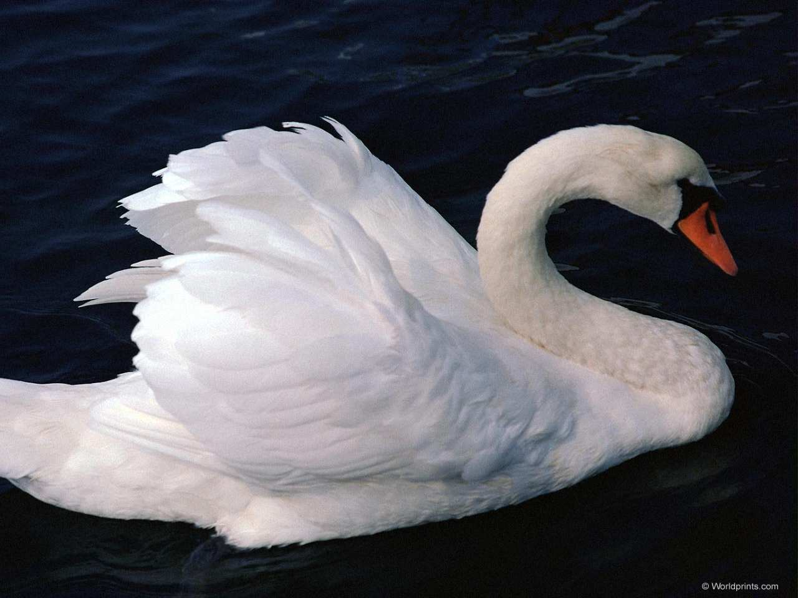
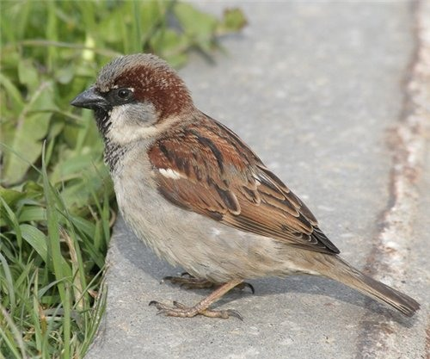
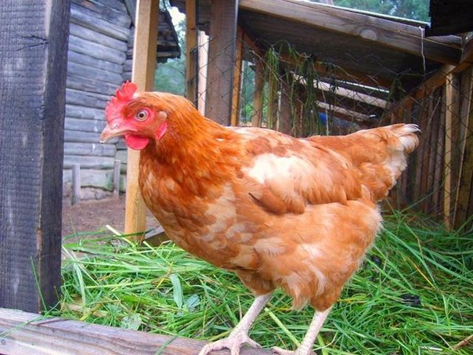
25 216 перьев
3 150 перьев
8 325 перьев

Slide 16
Особенности строения птиц, связанные с их приспособленностью к полёту
Тело имеет обтекаемую форму.
Масса тела облегчена, благодаря легким и прочным пневматическим костям, утрате зубов
Перьевой покров, обеспечивающий термоизоляцию и способность к маневрированию в полёте.

Slide 17
Домашнее задание
7 класс – с. 134-139
8 класс – с. 94-97,с. 119-122

